Slide 1
中国地理
Chinese Geography

Slide 2
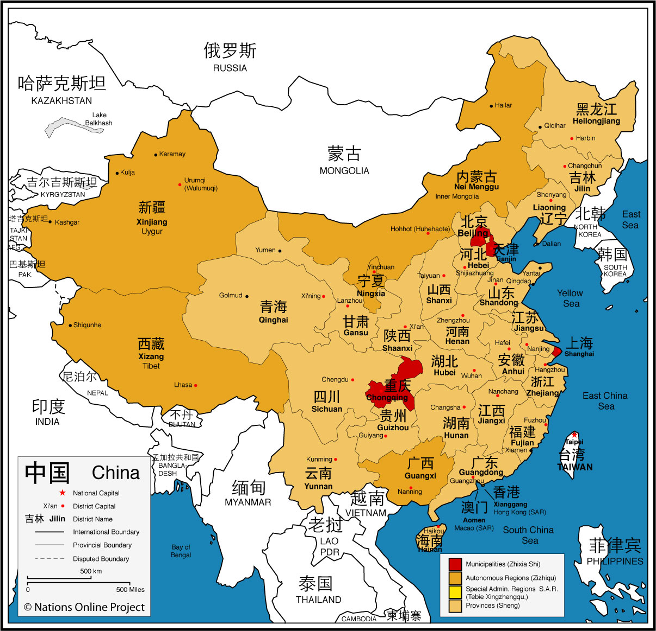

Slide 3
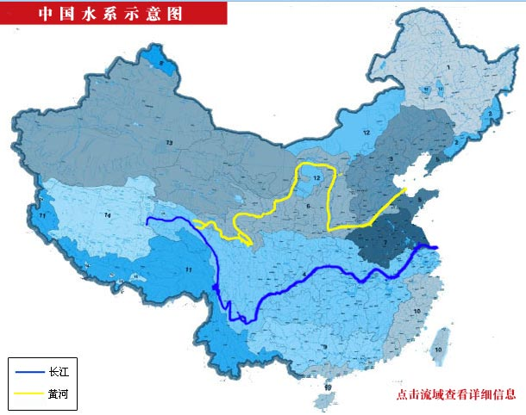
河流

Slide 4
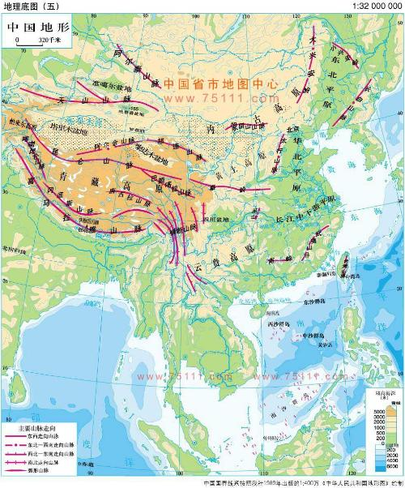

Slide 5
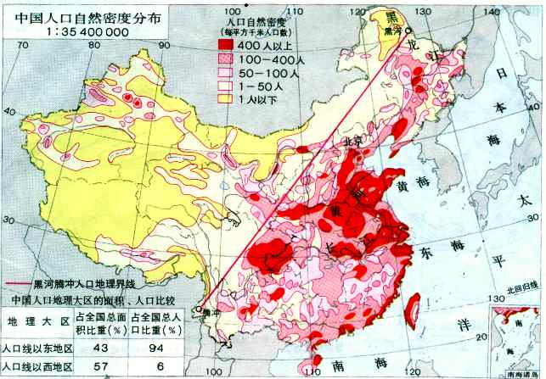

Slide 6
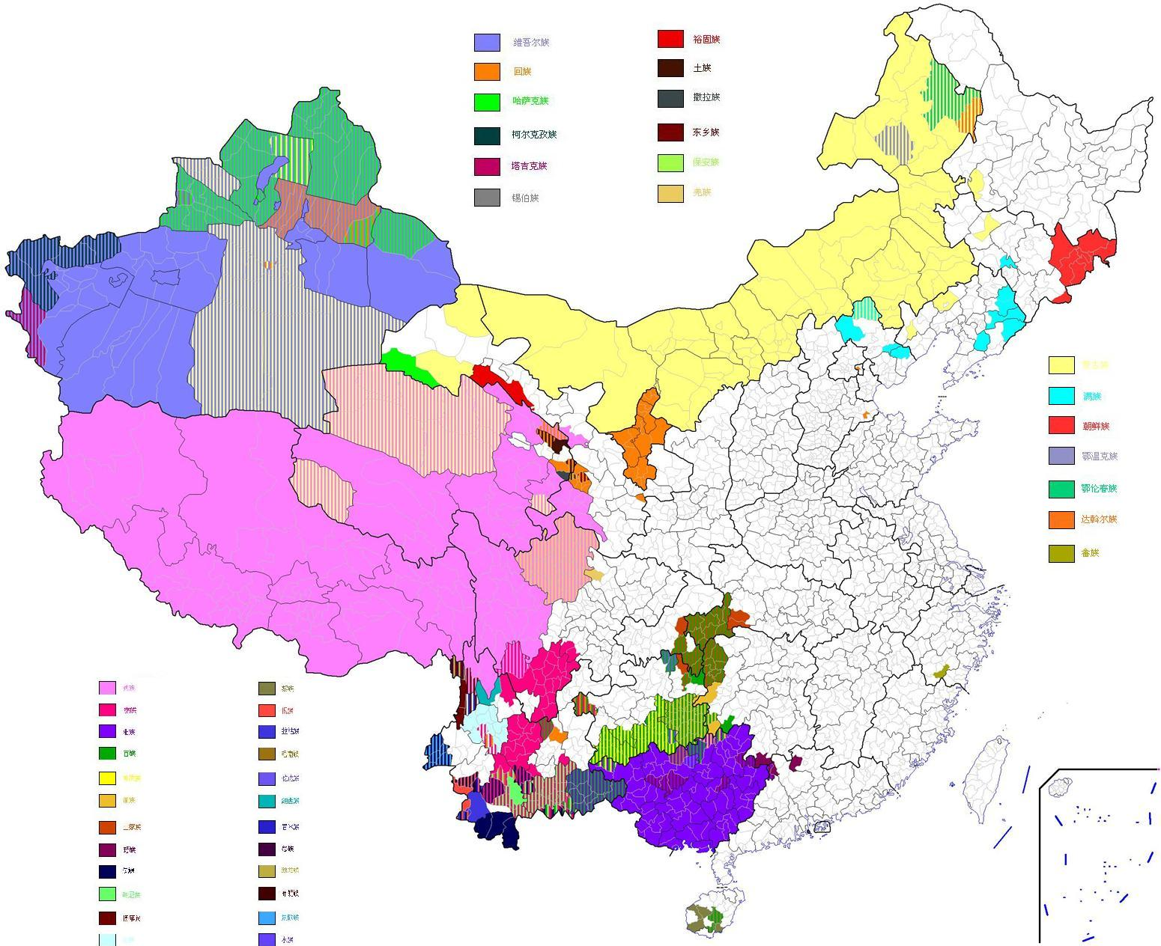
少数民族自治地区分布图

Slide 7
面积 area
中国：9,672,018平方公里（${km}^{2}$)
美国：9,826,630平方公里

Slide 8
省，自治区，直辖市，特殊区
省 province：29+ 台湾
自治区 Autonomous region: 5
直辖市Municipalities：上海 北京 天津
特殊区Special district：香港 澳门

Slide 9
地形topography
高原 plateau：西南
平原plain：东边
高山 tall mountain：西边
沙漠 desert：西北
沿海along the cost：东边

Slide 10
民族ethnic 分布
汉族：东部 、沿海地区
少数民族：55

Slide 11
河流 river
从西往东流
长江 the Yangtze River：
黄河 the Yellow River：

Slide 12
旅游景点 scenic spot
很多景点在西部：
长城 Great wall
黄山 Yellow Mountain

Slide 13
人口 population分布
全世界 6,302,309,691
美国 290,342,554
中国人口总数：1 317 442 552
（其中大陆1286975468;
中国台湾22603001；
中国香港7394170；
中国澳门469903）
中国东部：人口较多（自然条件好，离海近)
中国西部：人口较少

